Slide 1

Департамент электронной инженерии
Московский институт электроники и математики им. А.Н. Тихонова
Москва
15.04.2025 г.
dБлагодарность
Публикация подготовлена в ходе проведения исследования (Проект № 24-00-024 «Развитие методов прогнозирования показателей надежности электронных модулей») в рамках Программы «Научный фонд Национального исследовательского университета
«Высшая школа экономики» (НИУ ВШЭ)» в 2025 г.
Под руководством:
Королева Павла Сергеевича, к.т.н.
Сергея Николаевича Полесского, к.т.н.
Доклад «Сравнительный анализ зарубежных подходов
к оценке качества проектирования и производства электронных модулей телекоммуникационных
систем»
Докладчик Мкртчян Гарик Андраникович, студент 4 года обучения - ОП “ИТСС”

Slide 2
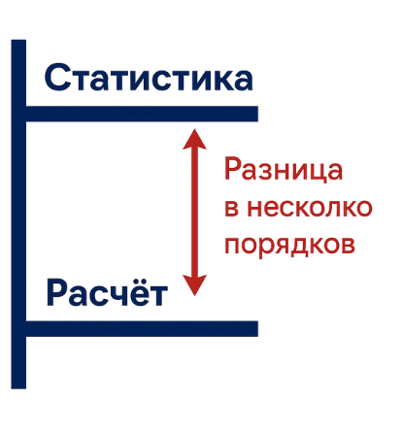

Московский институт электроники и математики им. А.Н. Тихонова
Управление надежностью на предприятиях
Развитие методов прогнозирования
показателей надежности электронных модулей
Существующая проблема
Интенсивность отказов 1/ч
Не достигается целевой уровень надежности из-за наличия недостатков в стратегии ее обеспечения!

Slide 3

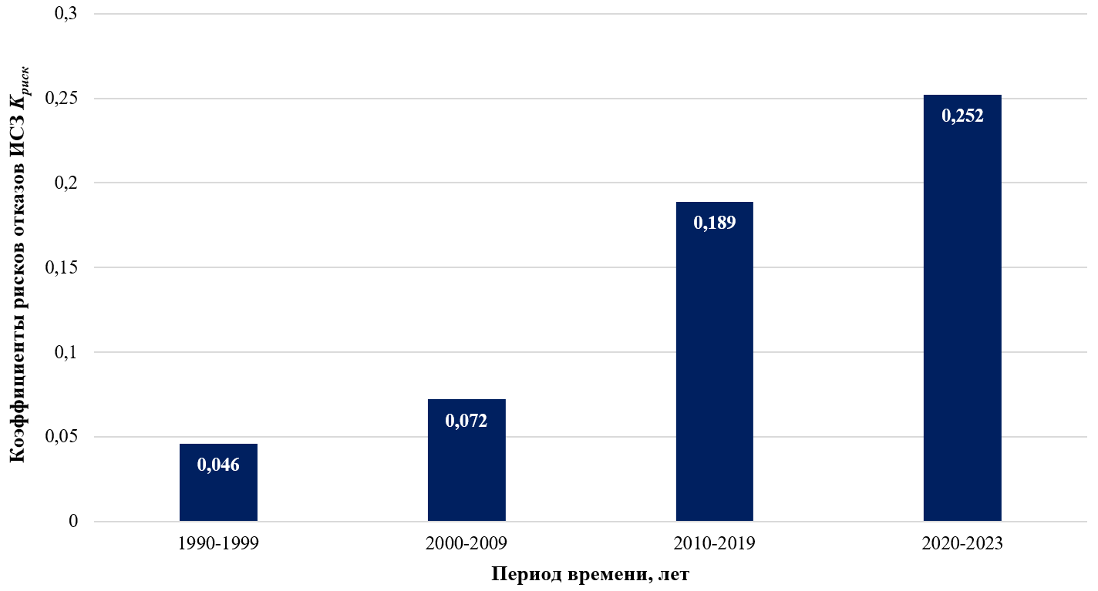

Московский институт электроники и математики им. А.Н. Тихонова
Управление надежностью на предприятиях
Развитие методов прогнозирования
показателей надежности электронных модулей
Коэффициенты риска проектов в космической отрасли РФ
По данным статистики сбоев и отказов в работе ИСЗ

Slide 4
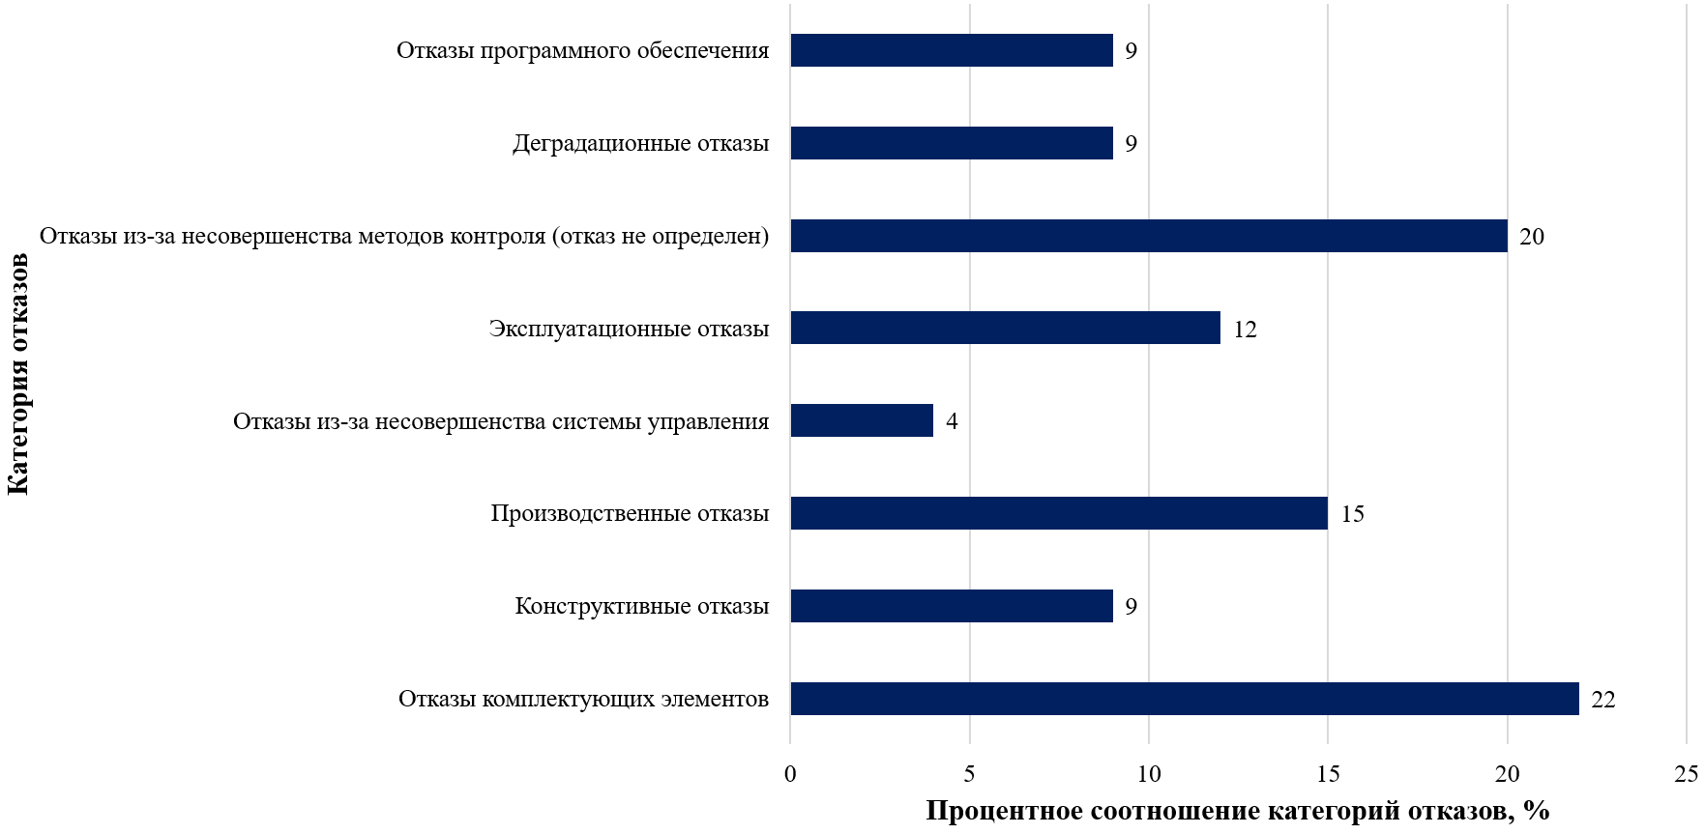






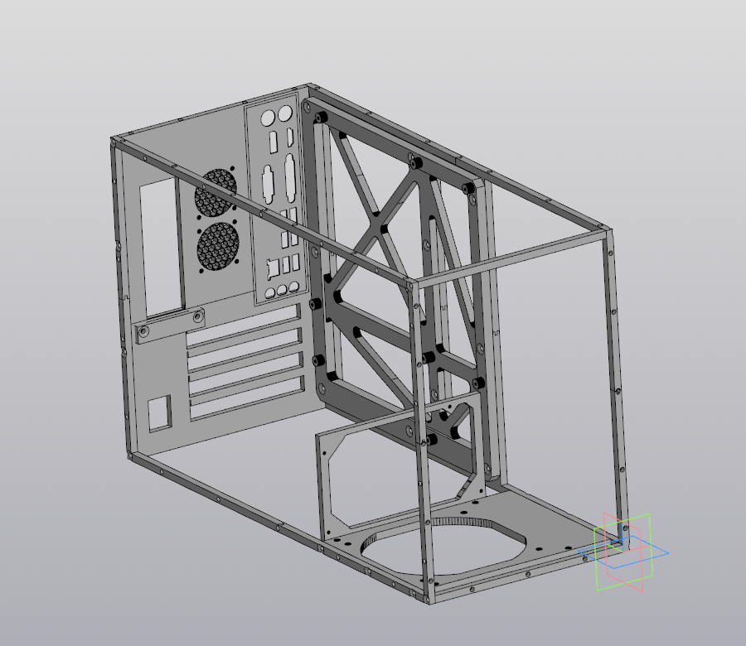

Московский институт электроники и математики им. А.Н. Тихонова
Управление надежностью на предприятиях
Развитие методов прогнозирования
показателей надежности электронных модулей
Подтверждение проблемы
По данным Центра исследования надежности RIAC

Slide 5
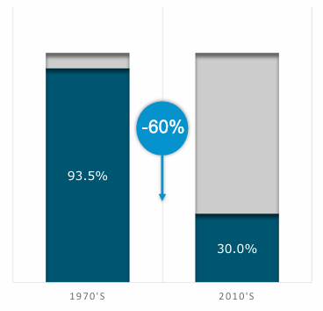
Московский институт электроники и математики им. А.Н. Тихонова
Управление надежностью на предприятиях
Развитие методов прогнозирования
показателей надежности электронных модулей
Подтверждение проблемы
Доля компонентных отказов снизилась на 60%
С 70 годов
По данным представленным на конференции ESA RAMS

Slide 6
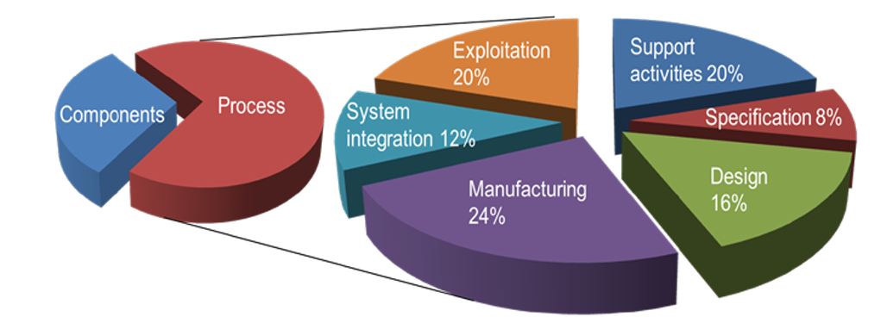
Московский институт электроники и математики им. А.Н. Тихонова
Управление надежностью на предприятиях
Развитие методов прогнозирования
показателей надежности электронных модулей
Подтверждение проблемы
Доля отказов связанных с процессами и СМК составляет большую часть!
По данным представленным в FIDES

Slide 7


Московский институт электроники и математики им. А.Н. Тихонова
Управление надежностью на предприятиях
Развитие методов прогнозирования
показателей надежности электронных модулей
На первый план выходит Система менеджмента качества
Важно! Учитывать все требования СМК
Для этого необходим качественный аудит по надежным методикам!
Необходимо расширять объем экспертных оценок.
Необходим последовательный контроль
полноты выполнения необходимых требований (мероприятий).

Slide 8


Московский институт электроники и математики им. А.Н. Тихонова
Управление надежностью на предприятиях
Развитие методов прогнозирования
показателей надежности электронных модулей
Много методов, но основных только два
✅ Только 2 современных метода, для аудита

Slide 9
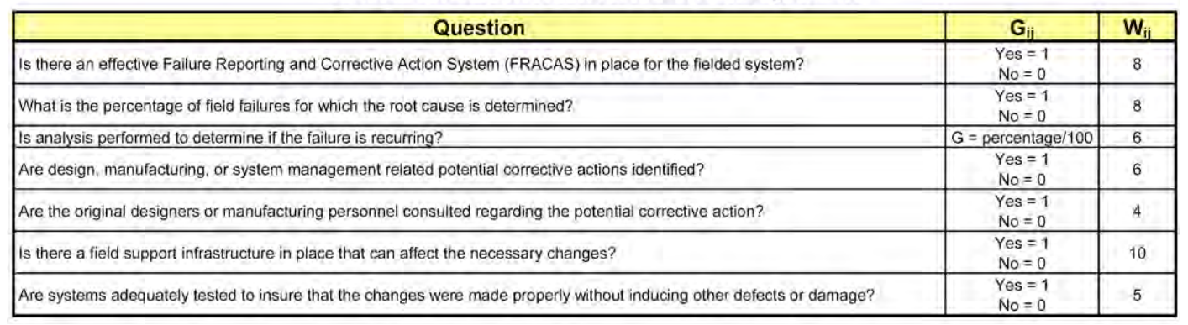
Московский институт электроники и математики им. А.Н. Тихонова
Управление надежностью на предприятиях
Развитие методов прогнозирования
показателей надежности электронных модулей
217 Plus

Slide 10
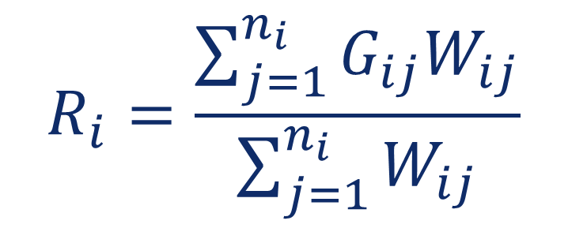
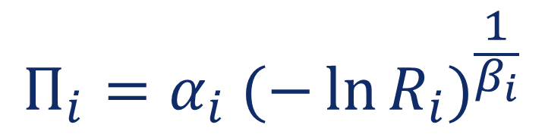
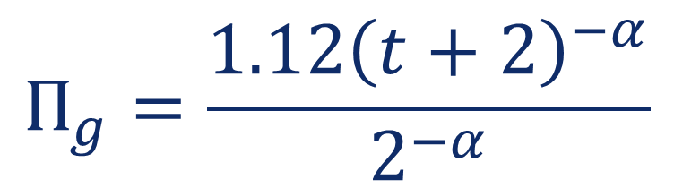
Московский институт электроники и математики им. А.Н. Тихонова
Управление надежностью на предприятиях
Развитие методов прогнозирования
показателей надежности электронных модулей
217 Plus – декомпозиция по причинам отказов
$$П_{i}=α_{i} (−{\ln{R_{i})}}^{\frac{1}{β_{i}}}$$
Конструктивные отказы | П_{D}
Производственные отказы | П_{M}
Отказы комплектующих элементов | П_{P}
Несовершенство системы управления | П_{S}
Несовершенство методов контроля | П_{N}
Эксплуатационные отказы | П_{I}
Деградационные отказы | П_{W}
Несовершенство управления повышением надежности | П_{G}
$$R_{i}=\frac{\sum_{j=1}^{n_{i}}{G_{ij}W_{ij}}}{\sum_{j=1}^{n_{i}}{W_{ij}}}$$
$$П_{g}=\frac{1.12{\left(t+2\right)}^{−α}}{2^{−α}}$$

Slide 11
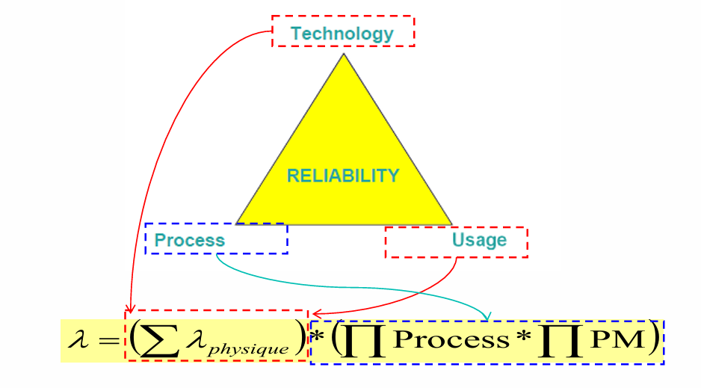
Московский институт электроники и математики им. А.Н. Тихонова
Управление надежностью на предприятиях
Развитие методов прогнозирования
показателей надежности электронных модулей
FIDES

Slide 12
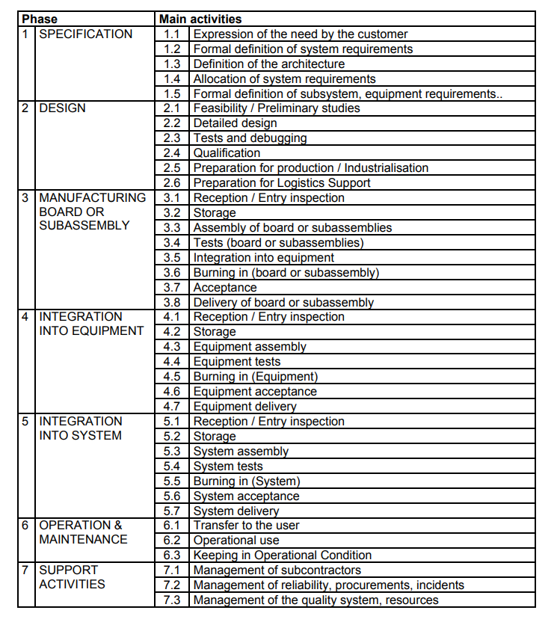
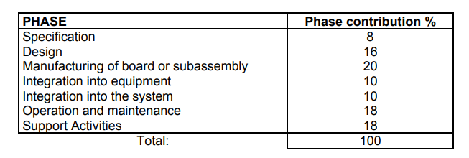
Московский институт электроники и математики им. А.Н. Тихонова
Управление надежностью на предприятиях
Развитие методов прогнозирования
показателей надежности электронных модулей
FIDES – декомпозиция по стадиям жизненного цикла

Slide 13
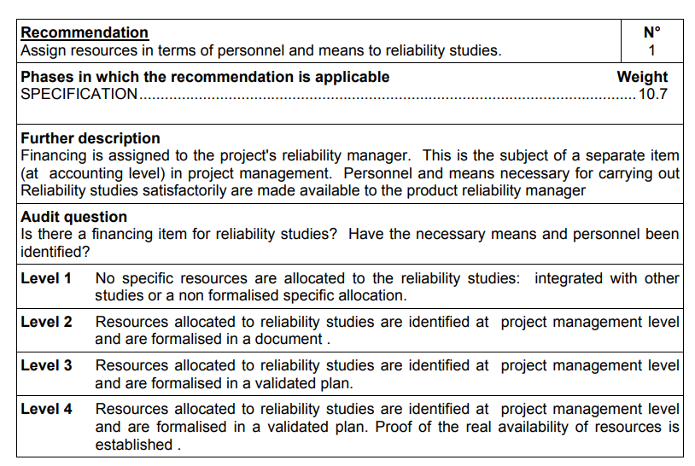
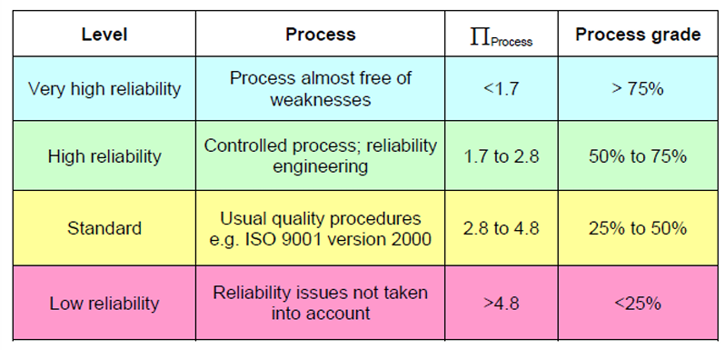
Московский институт электроники и математики им. А.Н. Тихонова
Управление надежностью на предприятиях
Развитие методов прогнозирования
показателей надежности электронных модулей
FIDES – уровни выполнения вопросов

Slide 14
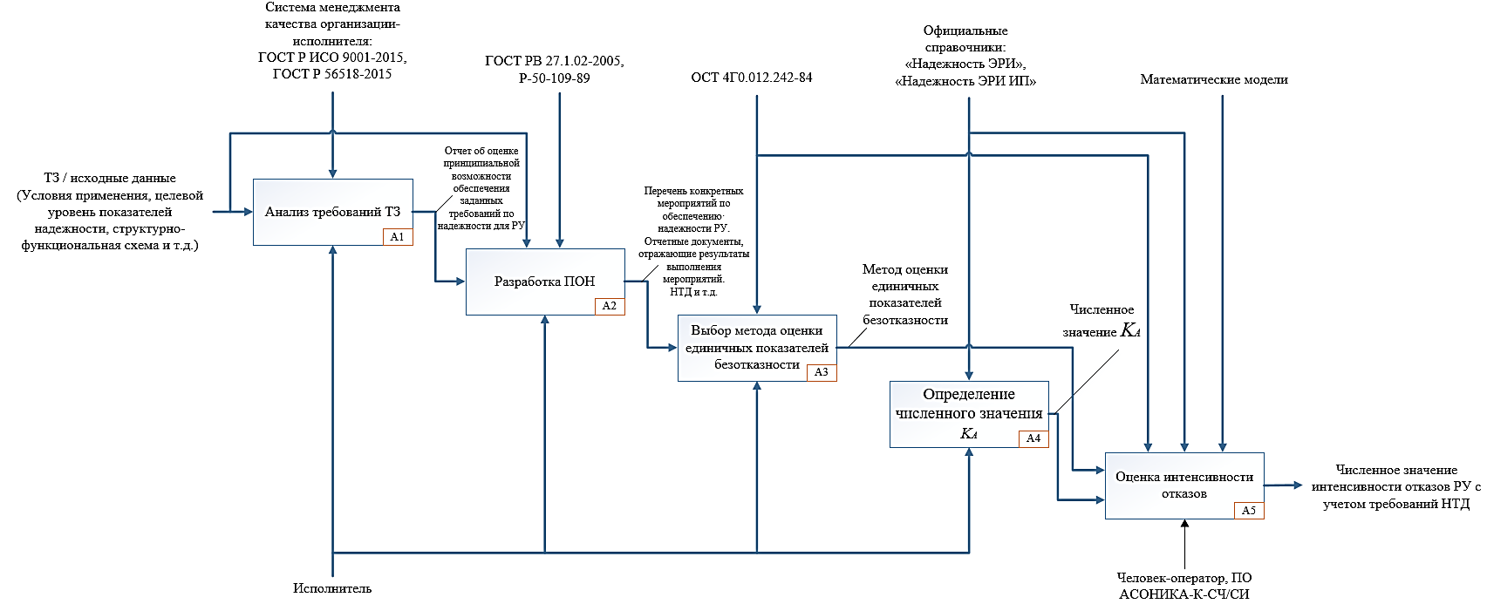
Московский институт электроники и математики им. А.Н. Тихонова
Управление надежностью на предприятиях
Развитие методов прогнозирования
показателей надежности электронных модулей
Своя методика, что есть на данный момент

Slide 15


Московский институт электроники и математики им. А.Н. Тихонова
Управление надежностью на предприятиях
Развитие методов прогнозирования
показателей надежности электронных модулей
Коэффициент качества производства
Отражает уровень выполнения нормативно-технической базы
KA = 0.2
Недостаток: является интегральным и усредненным, справедлив для высоконадежных ЭМ1 прошлого поколения (до 2000 г.г.)!
Для Положения «РК - …»:
Для КГВС «Мороз-6, 7» и «Климат 8» :
KA = 1

Slide 16

Московский институт электроники и математики им. А.Н. Тихонова
Управление надежностью на предприятиях
Развитие методов прогнозирования
показателей надежности электронных модулей
Дифференциальный подход
Новая формула К_{А}
К_{КТП}
К_{КТП}= П_{p} П_{IM} П_{Е} + П_{D} П_{G} + П_{М} П_{IM} П_{Е} П_{G} + П_{S} П_{G} + П_{I} + П_{N} + П_{W}
λ_{ЭМ} = К_{КТП} $∙$ λ$∑$

Slide 17
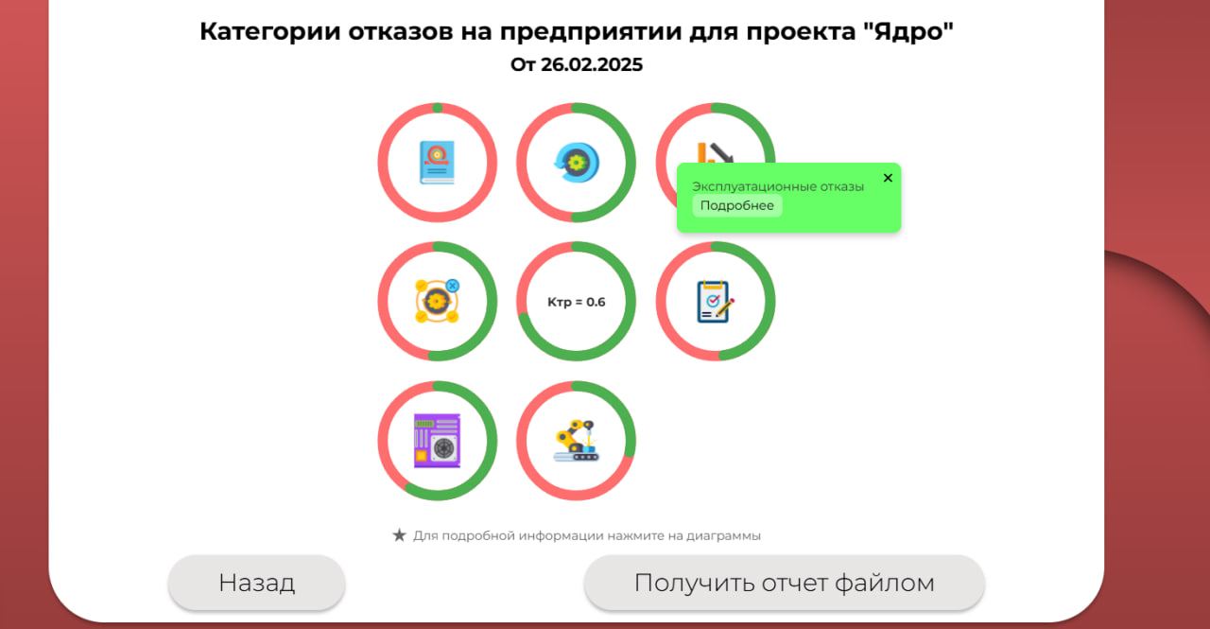
Московский институт электроники и математики им. А.Н. Тихонова
Управление надежностью на предприятиях
Развитие методов прогнозирования
показателей надежности электронных модулей
Разбиение по причинам отказа

Slide 18
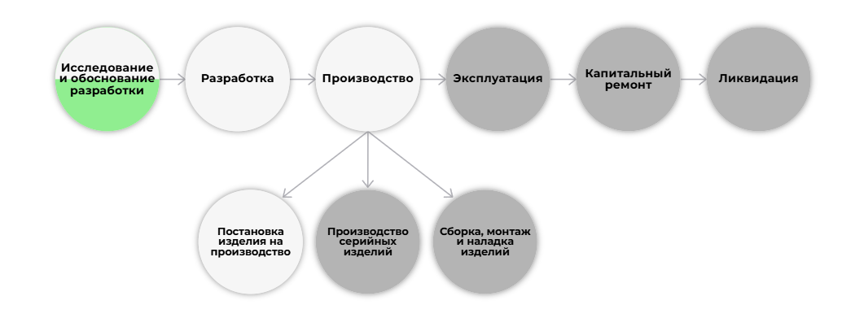
Московский институт электроники и математики им. А.Н. Тихонова
Управление надежностью на предприятиях
Развитие методов прогнозирования
показателей надежности электронных модулей
Декомпозиция по стадиям и этапам жизненного цикла

Slide 19
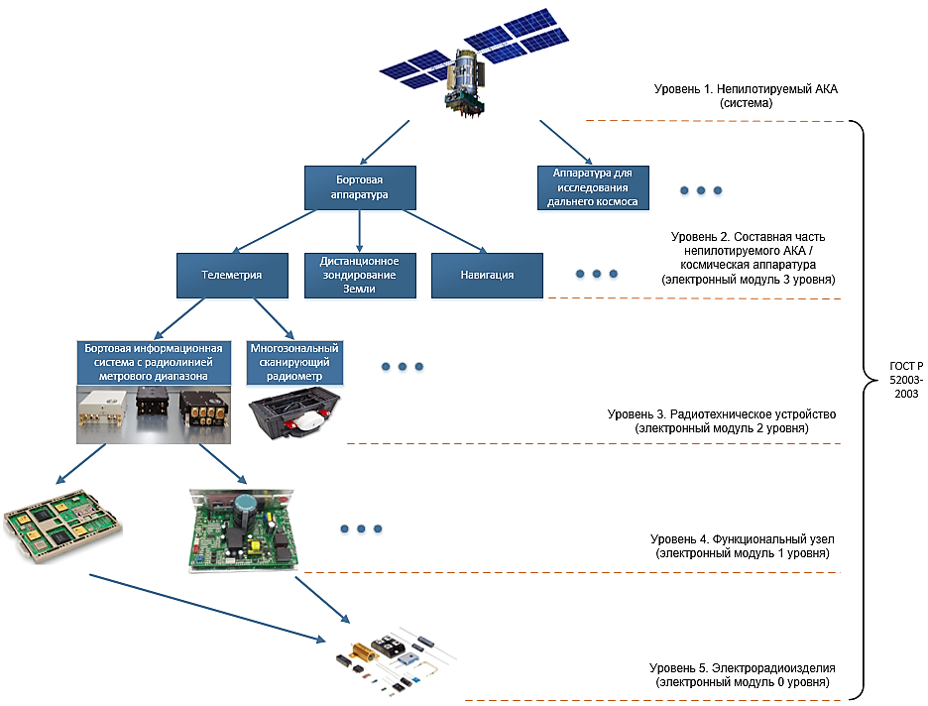
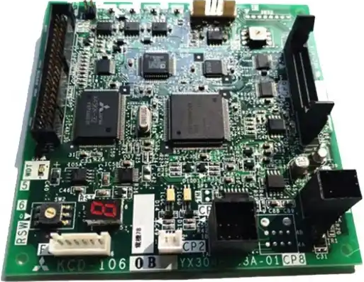
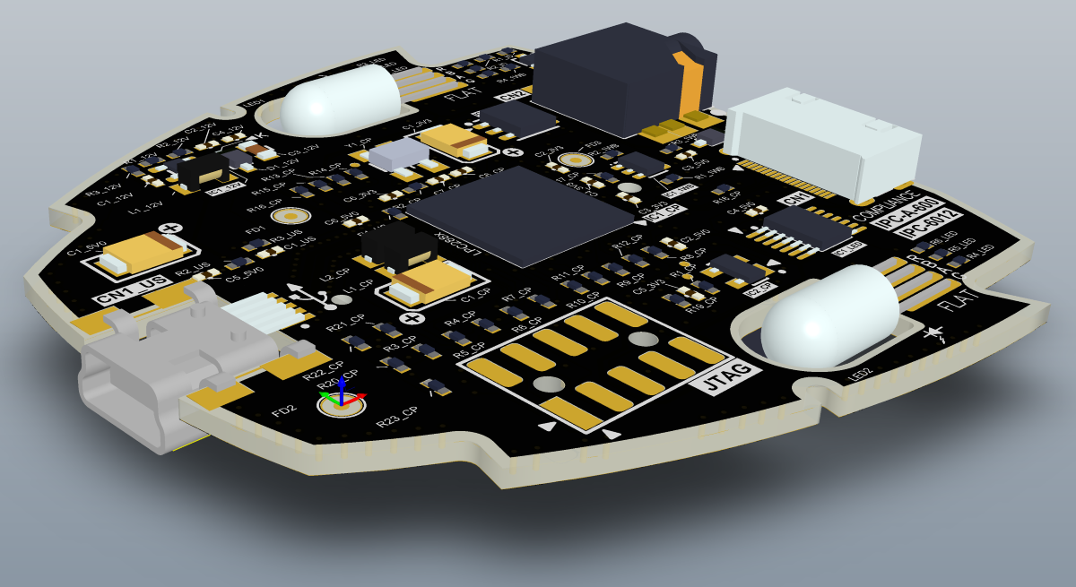
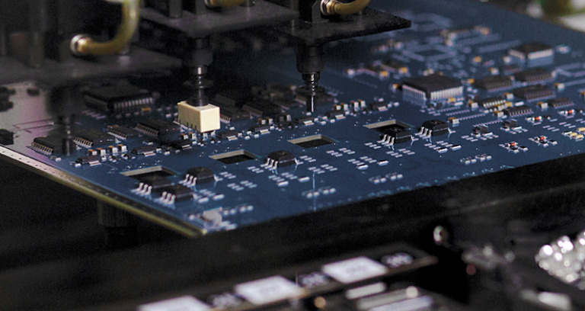
Московский институт электроники и математики им. А.Н. Тихонова
Управление надежностью на предприятиях
Развитие методов прогнозирования
показателей надежности электронных модулей
Иерархия по электронным модулям

Slide 20
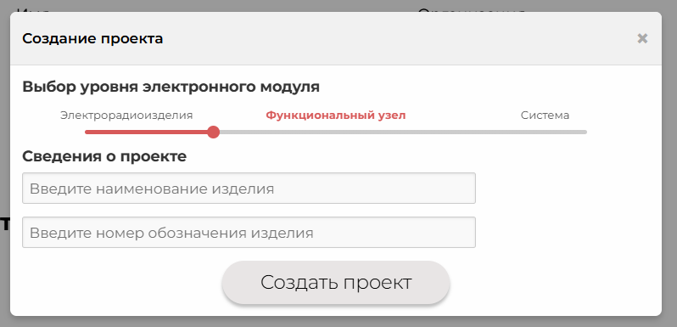
Московский институт электроники и математики им. А.Н. Тихонова
Управление надежностью на предприятиях
Развитие методов прогнозирования
показателей надежности электронных модулей
Моделирование по уровням электронного модуля

Slide 21
Московский институт электроники и математики им. А.Н. Тихонова
Управление надежностью на предприятиях
Развитие методов прогнозирования
показателей надежности электронных модулей
Модифицированная структура опросника
Question | Gij | Wij | Вопрос (translate) | ГОСТ | Процесс |  | Направленность | Вид направленности | Предметная область | Структура организации | Стадия ЖЦ | Этап ЖЦ | Уровень ЭМ | Преимущества предприятия | Рекомендация по улучшению
 |  |  |  |  | Главный | Втор.
What is the % of lead design engineering people with cross training experience in manufacturing or field operations (thresholds at 10, 20%)? | <10 = 0 10-20 = .5 >20 = 1 | 5 | Какой процент ведущих инженеров-конструкторов имеют опыт подготовки по нескольким специальностям на производстве или в полевых условиях? | ГОСТ Р 66.1.02-2023 | Организационное обеспечение проекта | Управление человеческими ресурсами | Персонал | Документация | Человеческий ресурс | Отдел управления проектами + HR | Исследования и обоснование разработки | НИР | все | Относительно большой процент ведущих инженеров-конструкторов имеют опыт подготовки по нескольким специальностям на производстве или в полевых условиях. | Маленький процент ведущих инженеров-конструкторов имеют опыт подготовки по нескольким специальностям на производстве или в полевых условиях.

Slide 22
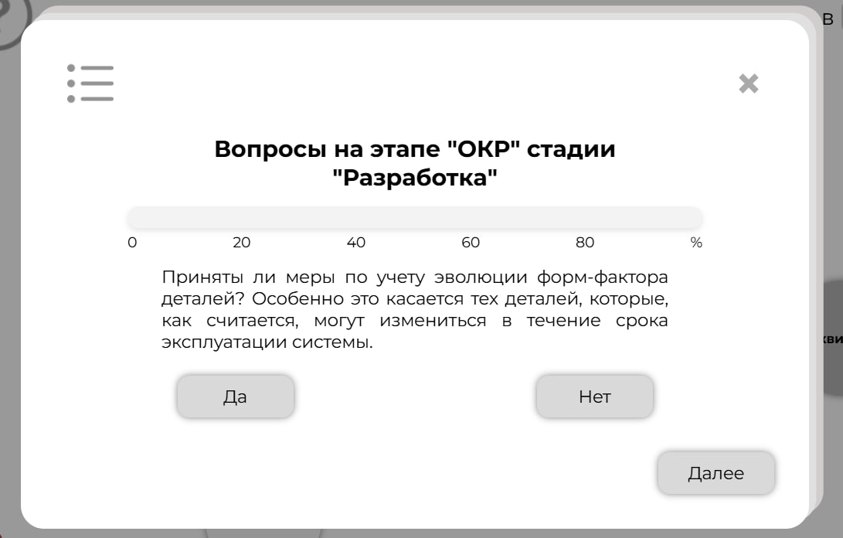
Московский институт электроники и математики им. А.Н. Тихонова
Управление надежностью на предприятиях
Развитие методов прогнозирования
показателей надежности электронных модулей
Пример вопроса

Slide 23


Московский институт электроники и математики им. А.Н. Тихонова
Управление надежностью на предприятиях
Развитие методов прогнозирования
показателей надежности электронных модулей
Отчет
Комплексная оценка качества и надёжности на всех этапах производства

Slide 24
Департамент электронной инженерии
Московский институт электроники и математики им. А.Н. Тихонова
Москва
15.04.2025 г.
dБлагодарность
Публикация подготовлена в ходе проведения исследования (Проект № 24-00-024 «Развитие методов прогнозирования показателей надежности электронных модулей») в рамках Программы «Научный фонд Национального исследовательского университета
«Высшая школа экономики» (НИУ ВШЭ)» в 2025 г.
Под руководством:
Королева Павла Сергеевича, к.т.н.
Сергея Николаевича Полесского, к.т.н.
Доклад «Сравнительный анализ зарубежных подходов
к оценке качества проектирования и производства электронных модулей телекоммуникационных
систем»
Докладчик Мкртчян Гарик Андраникович, студент 4 года обучения - ОП “ИТСС”

